Slide 1
CHAPITRE N°III de communication
en français M1 BA et BF
Année universitaire 2023-2024
Mme Yous F.

Slide 2
Intelligence sociale

Slide 3
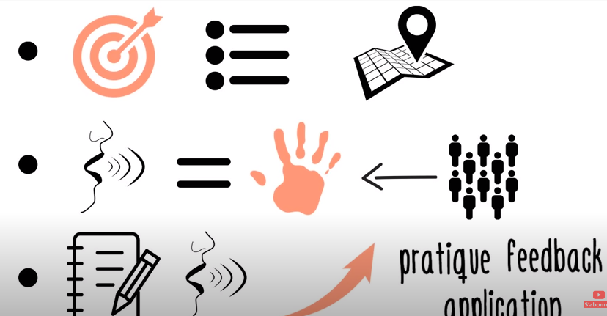
Voilà des axes concrets pour que votre communication soit toujours plus efficace:
avoir un objectif bien défini de votre message,
associer les gestes aux mots,
pratiquer le plus souvent possible,
viser la clarté dans la communication
savoir écouter vos interlocuteurs,

Slide 4
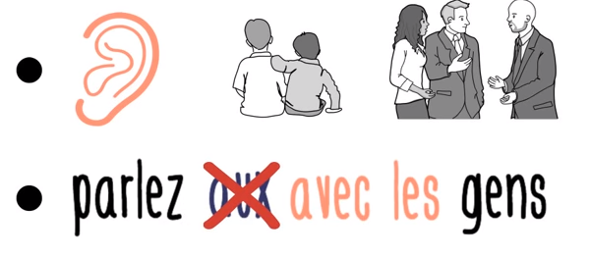

Slide 5
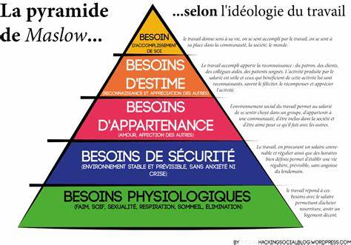

Slide 7
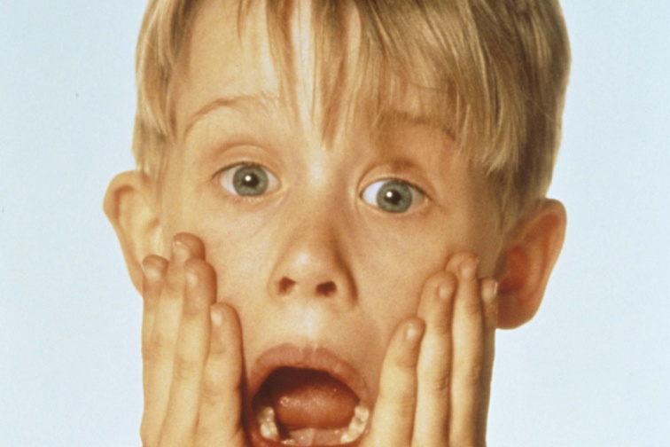
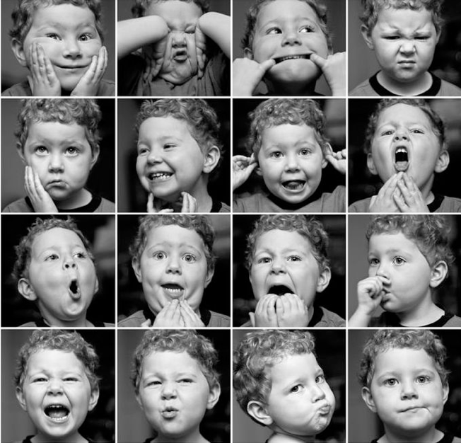
Craintes de l’être humain
Savoir analyser
le langage non verbal

Slide 8
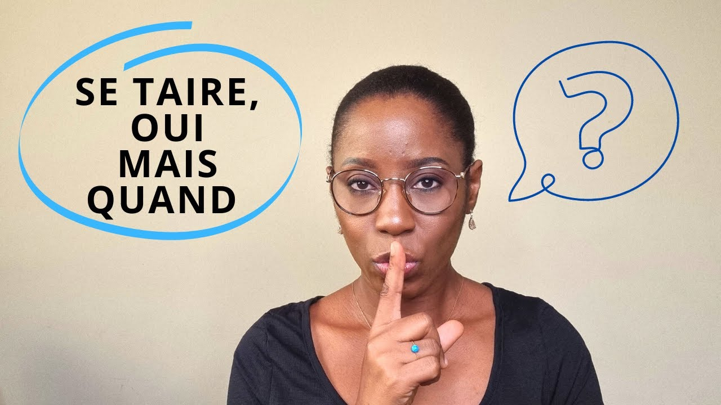
Savoir synchroniser une communication
Aide à évoluer en société

Slide 9
Grâce au livre « Les lois de la nature humaine » de Robert Green, nous avons appris à déchiffrer les vraies lois qui permettent de comprendre notre comportement et d’anticiper les actions et les intentions des gens autour de nous.
Vous avez déjà été surpris par la réaction d’un collègue, d’un proche, voir par vous même face à une situation, comme si vous étiez face à un inconnu ??!

Slide 10
Connaître et cultiver ces lois nous permet d’observer les autres de manière plus calme et objective, et à retrouver plus de liberté dans notre propre comportement.
Elles vous permettront aussi de mieux résister à la manipulation volontaire ou involontaire des personnes autour de vous, mais aussi à avoir une posture plus réfléchie sur votre propre influence.

Slide 11
La première loi est la loi de l’irrationalité, ou comment maîtriser vos propres émotions.
Réussir à identifier ses émotions, et à donner plus de place à la rationalité dans nos décisions est une habitude que nous devons cultiver.
Loin d’être inutiles ou mauvaises, les émotions sont une source très importante d’informations sur nos besoins et notre inconscient.
Ce qu’il faut éviter c’est de décider ou d’agir en proie de ses émotions.

Slide 12
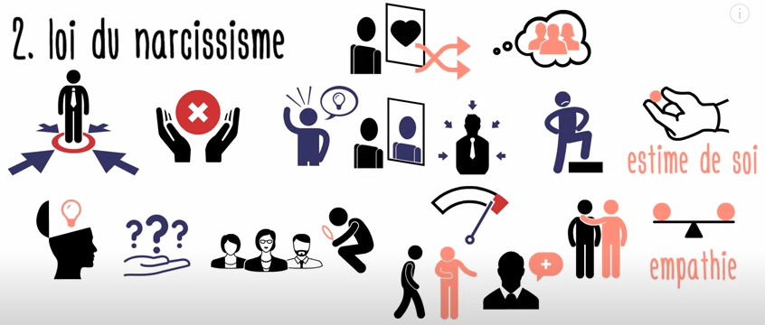
La deuxième loi est la loi du narcissisme, ou comment transformer l’amour de soi en empathie.
Si nous arrivons à un équilibre sain de notre amour propre sans être trop tournés vers l’intérieur, nous restons ouverts aux autres et possédons naturellement un outil très puissant pour renforcer nos liens sociaux : l’empathie.
Il s’agit d’un état d’esprit, qui nous permet de reconnaître que les hypothèses que nous faisons sur les autres sont souvent incorrectes et biaisées.
Nous apprenons à cultiver nos interactions avec les autres comme des véritables découvertes.

Slide 13
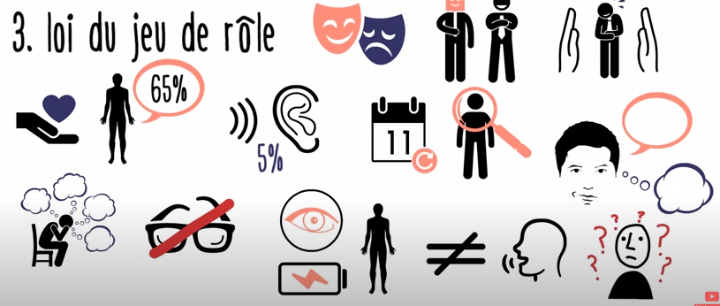
La troisième loi est la loi du jeu de rôle, ou comment voir à travers les masques des gens.
Comme toutes les personnes autour de nous, nous avons appris à cacher aux autres nos insécurités et nos jalousies, et à nous montrer sous la meilleure lumière possible.
Avec un peu de pratique, et si nous prêtons attention à notre interlocuteur, il est tout à fait possible de remarquer dans ses mouvements du corps, du visage, ou par l’intonation de sa voix, qu’il y a parfois une dissonance entre ce que la personne dit, et ce qu’elle pense vraiment.
Cela dit, sans considérer nos conclusions comme absolues car nos interprétations peuvent toujours être partielles ou erronées.

Slide 14
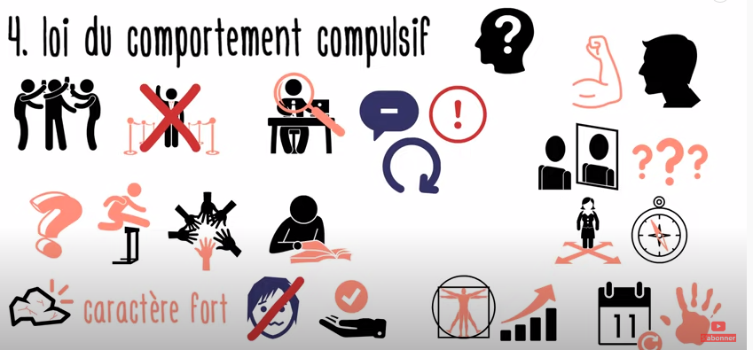
La quatrième loi est la loi du comportement compulsif, ou comment déterminer le vrai caractère des gens.
Ne vous faites pas impressionner par l’image que les autres projettent ou leur réputation.
Observez plutôt leur comportement et leurs habitudes quotidiennes : comment elles gèrent les difficultés, comment elles s’adaptent et travaillent avec les autres, leur patience et leur capacité à apprendre.
Vous pouvez vous-même décider d’œuvrer pour renforcer votre caractère en cultivant vos habitudes quotidiennes : les actions que vous répétez chaque jours vont peu à peu construire votre caractère.

Slide 15
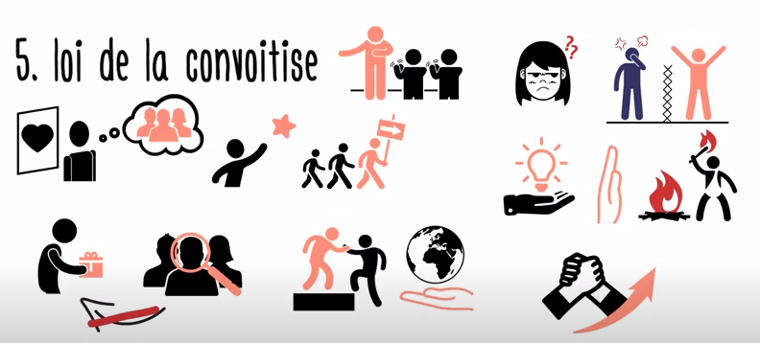
La cinquième loi est la loi de la convoitise, ou comment susciter le désir des autres.
En tant qu’humains, nous souffrons d’une insatisfaction pérenne, mais si nous apprenons à la gérer différemment, elle peut aussi représenter une énorme opportunité.
Vous pouvez obtenir tout ce que vous souhaitez dans votre vie, à condition d’aider suffisamment de personnes à obtenir ce qu’elles souhaitent.

Slide 16
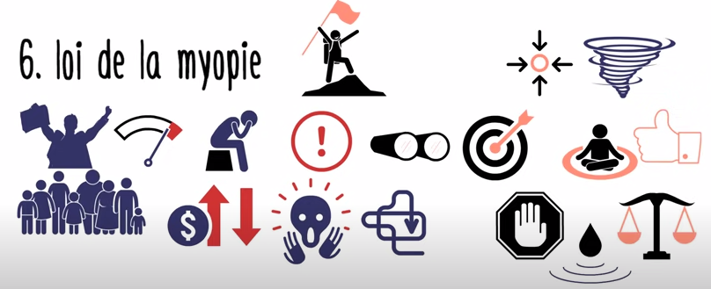
La sixième loi est la loi de la myopie, ou comment élever votre perspective.
Par nature, l’être humain est porté à réagir de manière très intense (avec exaltation ou panique) à sa situation immédiate.
S’abstenir d’une action immédiate nous permet de prendre de la hauteur, de mieux peser le pour et le contre des choix devant nous, de mieux anticiper les conséquences positives comme négatives de nos actions à plus long terme.
Notes:
Elever nos perspectives

Slide 17
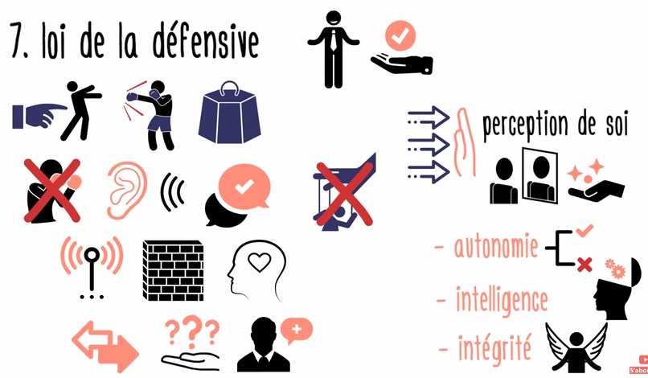
La septième loi est la loi de la défensive, ou comment adoucir la résistance des gens en confirmant leur opinion d’eux-mêmes.
Dès que nous nous sentons poussés par d’autres à faire une chose, nous nous mettons de suite sur la défensive.
Il s’agit de vous intéresser aux autres de manière sincère, de les faire sentir valorisés et reconnus.

Slide 18
Entretien d’embauche

Slide 19
Au propos du recruteur
Vous devez développer la façon dont on demande de remplir au moins quelques-unes des exigences de l’entreprise.
Il est bon de parler des exemples sur votre formulaire de candidature ou CV / lettre de motivation, mais il est utile d'en avoir quelques nouveaux également.
Décrivez la situation en une phrase ou moins et concentrez-vous sur vos actions, les résultats que vous avez obtenus et les réussite.
Il est également utile de préparer des réponses pour certains des brise-glaces standard, tels que «Parlez-moi un peu de votre emploi actuel» ou «Dites-moi pourquoi vous avez postulé pour cet emploi».

Slide 20
COMPETENCES D'ENTREVUE
Vous avez reçu une invitation à un entretien pour un nouvel emploi: félicitations!
Si vous allez impressionner lors de l'entretien, vous devez vous préparer avec sérieux.
La chose la plus importante à retenir à propos de toute interview est qu'il s'agit d'un processus à double sens.

Slide 21
- Il s'agit autant de savoir si vous voulez travailler pour l'entreprise que de savoir s'ils veulent vous.
Cela signifie qu'il est important de vous présenter tel que vous êtes réellement, de ne pas prétendre être quelque chose que vous n'êtes pas.

Slide 22
Se préparer pour l'entrevue
Votre préparation avant le jour de l'entretien doit se faire sur deux fronts principaux:
- Recherche sur l'organisation
Renseignez-vous autant que possible sur l'entreprise.
Regardez leur site Web et toutes les informations qu'ils vous ont envoyées et voyez si vous pouvez trouver leur mission, leurs objectifs, toute déclaration de valeur, etc.
Il est utile de se familiariser avec les principes
directeurs de l'organisation.
Essayez également de savoir comment
le poste auquel vous avez postulé s'intègre
dans l'organisation.

Slide 23
Faites une liste des questions sur l'organisation, idéalement autour du travail, comme l'équipe avec laquelle vous travaillerez ou le travail que vous ferez au quotidien.
Il est normal de poser des questions sur la salle de sport sur place et les indemnités de vacances, mais ne donnez pas l'impression que vous souhaitez uniquement vous éloigner du travail!
Ce n'est probablement pas une bonne idée de demander si vous pourrez travailler à temps partiel à ce stade.
Soit vous auriez déjà dû le faire avant de postuler, soit vous devez être prêt à travailler les heures indiquées.

Slide 24
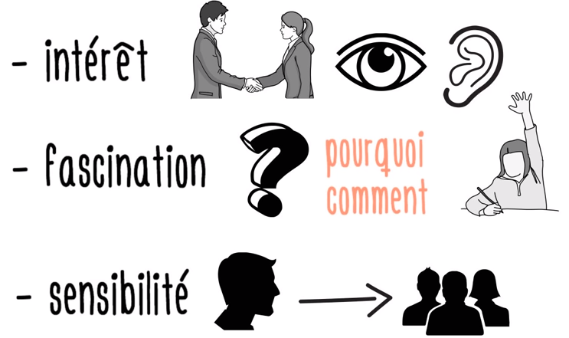
Ainsi! Tout démarre de la préparation :
votre intérêt, fascination et connaissance sur le sujet seront des éléments clés pour une communication réussie lors de l’entretient.

Slide 25
À quoi s'attendre dans l'entrevue
Combien d'intervieweurs?
La lettre vous invitant à un entretien indiquera probablement qui vous interrogera.
C'est souvent de trois à cinq personnes, car cela élimine tout préjugé individuel, alors ne soyez pas surpris d'entrer et de trouver une salle remplie de personnes.
L'un prendra probablement l'initiative et expliquera qui posera des questions ainsi que le rôle des autres.
Lorsque l'on vous pose une question, répondez à la personne qui a posé la question. Les autres peuvent intervenir, pendant ou après votre réponse, auquel cas vous devrez également répondre à l'intervention.
Encore une fois, répondez à cette personne et non au groupe en général.

Slide 26
Vos réponses doivent se concentrer sur vos compétences et sur la façon dont vous pouvez les utiliser dans le nouvel emploi.
Ne les apprenez pas par cœur, mais ayez une bonne idée de ce que vous voulez dire.
Tests et présentations
Certaines entrevues vous obligent à faire une courte présentation ou à passer un test.
Les détails seront toujours inclus dans la lettre vous invitant à un entretien, vous aurez donc le temps de vous préparer.
Si on vous a demandé de faire une présentation, ne présumez pas qu'il y aura PowerPoint ou que vous serez debout devant un groupe. Vous pourriez être invité à apporter un document.
Cela vaut la peine de passer un peu de temps à préparer un document d'une page qui résume entièrement votre présentation, qu'il s'agisse d'une carte mentale, d'une image quelconque ou de vos cinq messages clés à emporter.

Slide 27
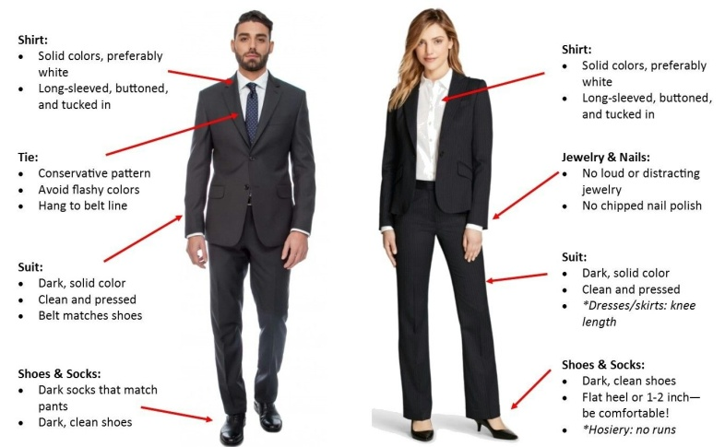
Quelques choses à faire et à ne pas faire :
Arrivez à temps:
Le panel d'entrevue peut interviewer un grand nombre de candidats, alors ne les laissez pas attendre.
Être habillé correctement:
Certaines organisations, en particulier les entreprises technologiques, ont un code vestimentaire très décontracté mais, pour la plupart, un costume sera une tenue d'entrevue appropriée.
N'oubliez pas que vous êtes jugé sur l'apparence que vous présentez.

Slide 28
Agissez de manière appropriée, ce qui signifie généralement suivre l'exemple de l'intervieweur.
Si on vous propose une main à serrer, alors secouez-la, mais n'offrez pas votre propre main si personne d'autre ne semble intéressé.
Interagissez avec les enquêteurs. Souriez, établissez un contact visuel et établissez des relations .
Répondez aux questions qui sont posées, en utilisant des exemples pertinents lorsque cela est possible.

Slide 29
Ne pas:
Ayez peur de souffler un peu votre propre trompette.
Après tout, personne d'autre ne va le faire exploser pour vous; cependant ne mentez pas et n'exagérez pas. Si vous voulez le travail, soyez enthousiaste et positif.
Soyez trop familier ou partagez trop d'informations.

Slide 30
Langage corporel positif et négatif
Le langage corporel positif comprend:
Maintenir un contact visuel avec la personne à qui vous parlez.
Sourire (le cas échéant) mais surtout comme salutation et à la fin d'une conversation.
Assis carrément sur une chaise, légèrement penché en avant (cela indique que vous faites attention).
Hoche la tête en accord.
Une poignée de main ferme.
Présentant un extérieur calme.
Vous cherchez intéressé.

Slide 31
Le langage corporel négatif comprend:
Ne pas regarder une personne en parlant.
Tapoter un pied, des doigts, etc.
Bascule en arrière et en avant.
Scratch.
Se racler continuellement la gorge.
Jouer avec les cheveux, les lobes d'oreille, les bijoux, la veste, les lunettes, etc.
Cueillir les doigts ou les ongles des doigts.
Bâillement.
Regarder à plusieurs reprises votre montre ou une horloge dans la pièce.
Trop près des autres.
Inattention à une personne qui parle.

Slide 32
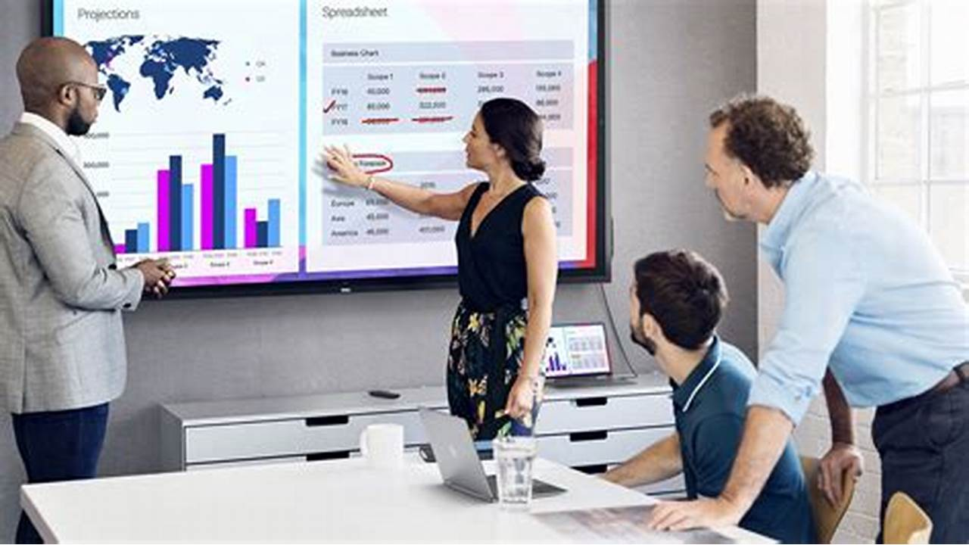
Présentations
Si vous avez été invité à faire une présentation, il vous sera probablement demandé de la faire immédiatement après les présentations.
S'il y a une limite de temps pour votre présentation, respectez-la.
Si vous ne voyez pas l'horloge dans la pièce, placez votre montre sur la table devant vous, pour vous assurer de respecter l'heure.
Si vous êtes à court, coupez votre présentation et passez à la conclusion.

Slide 33
Types de questions
Les enquêteurs aiment souvent commencer par une question simple «brise-glace», comme « Que faites-vous dans votre emploi actuel? "Ou" Dites-nous pourquoi vous avez postulé pour ce poste? «Si vous avez fait votre préparation, vous serez prêt pour cela.
Les entretiens modernes ont tendance à être «basés sur les compétences», ce qui signifie qu'ils se concentrent sur vos compétences et sur la façon dont vous pouvez les démontrer.
Les questions prendront donc souvent la forme:
Parlez-nous du moment où vous…
Pouvez-vous nous donner un exemple d'un moment où vous…
D'après votre expérience précédente, comment feriez-vous face à une situation comme…

Slide 34
Si vous n'avez pas beaucoup d'expérience de travail, ne vous inquiétez pas.
Soyez prêt à dire « Eh bien, je n'ai pas encore dû à le faire, mais c'est ce que je ferais dans la situation ».
Ils savent que vous n'avez pas beaucoup d'expérience, mais ils essaient de vous donner une chance de montrer que vous pouvez faire le travail.

Slide 35
Les intervieweurs n'essaient pas de vous tromper en règle générale donc, si vous avez une question que vous ne comprenez pas, dites-le et demandez-leur de développer un peu.
À la fin de l'entretien, il vous sera probablement demandé si vous avez des questions.
C'est généralement une bonne idée de poser quelques questions sur l'organisation ou le rôle à ce stade.
Cependant, si vous n'avez vraiment aucune question, peut-être parce que vous avez parlé à quelqu'un de l'organisation avant l'entrevue et qu'il a répondu à toutes vos questions, alors c'est bien de le dire.

Slide 36
Et enfin:
Avant de partir, remerciez le panel d'entrevues pour la chance d'assister à l'entretien et dites que c'était agréable de les rencontrer.
Souriez, établissez un contact visuel et serrez-vous la main si nécessaire.
Laissez toujours une bonne impression finale.
Vous saurez en temps voulu si vous avez réussi.
Si ce n'est pas le cas, il peut être judicieux de demander des commentaires.
Vous pouvez obtenir des conseils
utiles pour améliorer vos chances
lors de votre prochaine entrevue.

Slide 37
Opinion et émotion

